Slide 1

Phát triển ứng dụng web Tiết 11: Giới thiệu JavaScript
Th.S Lê Doãn Phước GV BM CNPM – Khoa CNTT – HVNN VN

Slide 2
Nội dung
Vì sao cần có JavaScript
Ngôn ngữ lập trình JavaScript
“Hệ sinh thái” JavaScript

Slide 3

Vì sao cần có JavaScript?
Website được tạo ra bởi sự kết hợp của các mã HTML, CSS và JavaScript (thường được viết tắt là JS)
Nếu như HTML là khung, CSS là “trang trí” thì JS là ngôn ngữ lập trình giúp tương tác với các thành phần giao diện và thao tác của người dùng

Slide 4
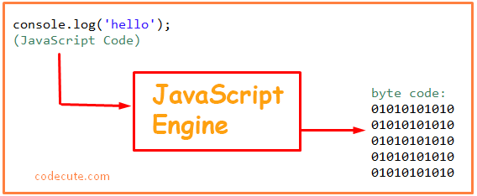
Cách trình duyệt xử lý JavaScript (JS)
Trình duyệt “xử lý” JS bằng JS engine
JS engine giúp chuyển đổi các dòng lệnh JS sang các dòng lệnh mà máy tính có thể đọc và hiểu được. Các trình duyệt khác nhau có thể có các JS Engine khác nhau:
Chakra trong Microsoft Edge
SpiderMonkey trong FireFox
Chrome V8 trong Google Chrome
Trình duyệt xử lý mã JS đồng thời với render HTML,CSS theo trình tự lần lượt từ đầu đến cuối

Slide 5
Ngôn ngữ lập trình JavaScript
Javascript xuất hiện đầu tiên trên Netscape 2.0 năm 1995 với tên là LiveScript. JS ra đời sau HTML 4 năm, trước CSS 1 năm.
Được kế thừa từ C/C++, Javascript là ngôn ngữ lập trình thông dịch phía client (client-side) có khả năng hướng đối tượng, tuy nhiên JS có mức độ linh hoạt hơn nhiều so với C/C++
Chuẩn ECMAScript chứa bảng đặc tả cho ngôn ngữ JS. Từ khi phiên bản đầu tiên ra đời năm 1997, đến nay ECMAScript đã trải qua nhiều phiên bản mà mới nhất là ES2015/ES6 (2015-2016).
Javascript có thể:
Thay đổi nội dung trang web.
Thay đổi thuộc tính các thành phần HTML.
Thay đổi css của các thành phần HTML.
Kiểm tra (validate) tính hợp lệ dữ liệu vào

Slide 6
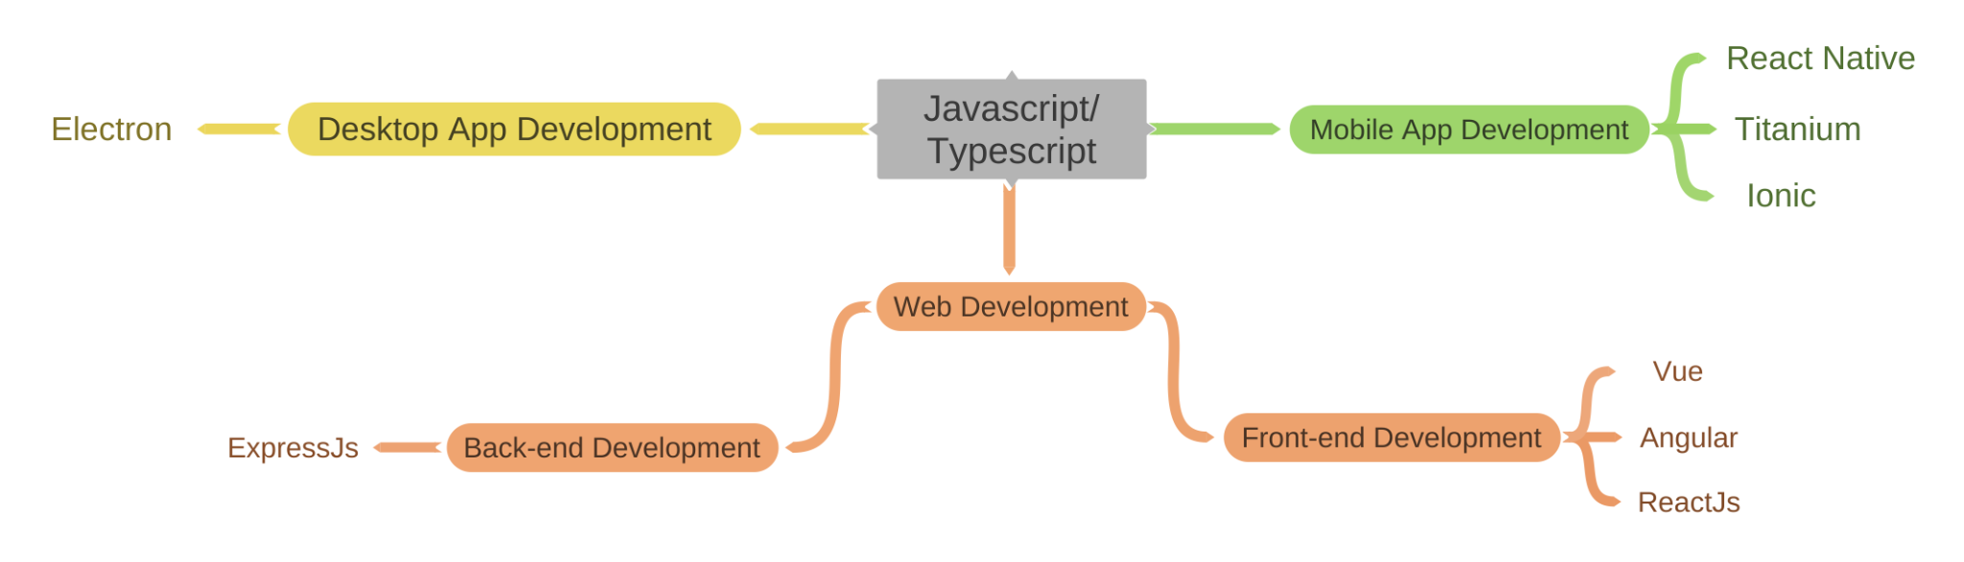
“Hệ sinh thái” JavaScript
Mặc dù ban đầu JS chỉ có mục đích để sử dụng phía client, nhưng do những ưu điểm của JS, nhất là tính linh hoạt cao nên dần dần thế giới công nghệ thông tin đã phát triển nên các nền tảng hoặc thư viện mới để có thể sử dụng JS trong lập trình backend, lập trình ứng dụng desktop,…
Sơ đồ “hệ sinh thái JS”:

Slide 7
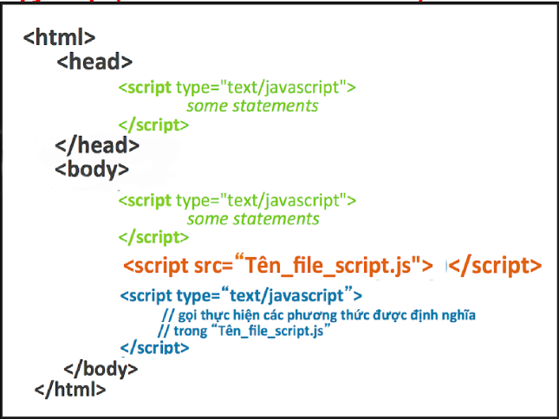
Chèn JavaScript vào tài liệu HTML
Quá trình đọc và hiển thị trang HTML như slide trước → Sẽ phân tích HTML → Phân tích CSS → Nếu gặp Javascript → Dừng để đọc → Nếu script ok thì chạy tiếp (không ok thì lỗi luôn) → Hiển thị lên Trình duyệt
Chèn JS vào trang
Sử dụng tag <script></script>
Chèn thẳng vào trang
Code từ file bên ngoài
Chèn bất kì nơi đâu

Slide 8
Kinh nghiệm khi sử dụng Javascript
Nhớ: Code JS ở ngoài và include vào khi cần → Tái sử dụng & SEO tốt hơn
Đặt các Include ở cuối thẻ Body
Nếu đặt ở đầu, JS mà lỗi là trang lỗi luôn -> Đặt ở cuối, ít ra nếu JS lỗi thì trang web vẫn được hiện ra rồi, chỉ là không tương tác được.

Slide 9
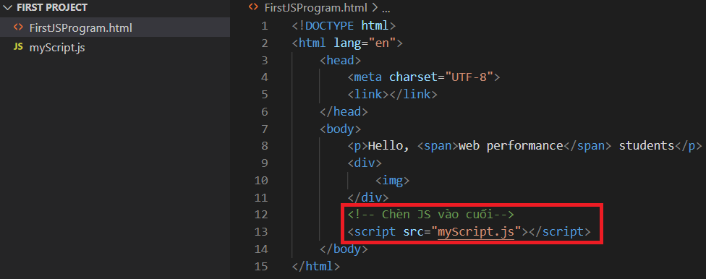
Vị trí chèn JS

